Slide 1
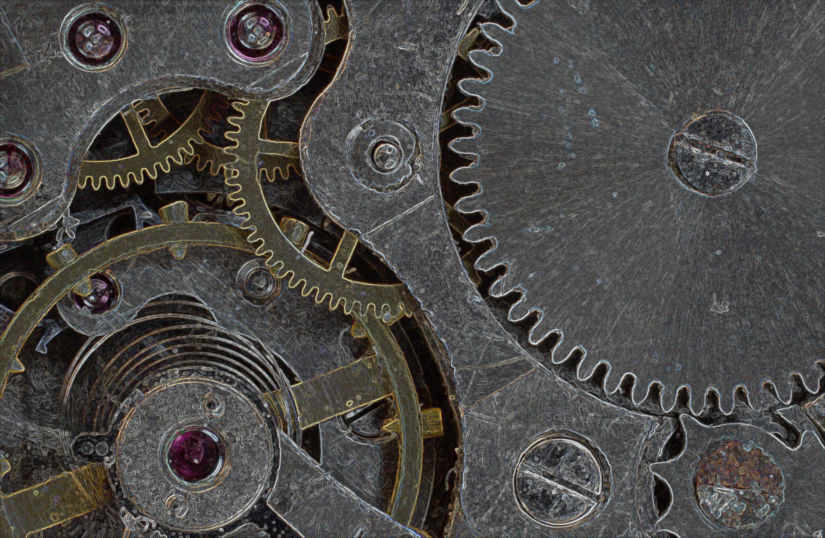








Slide 2

TEAM

Slide 3



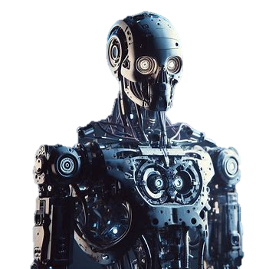
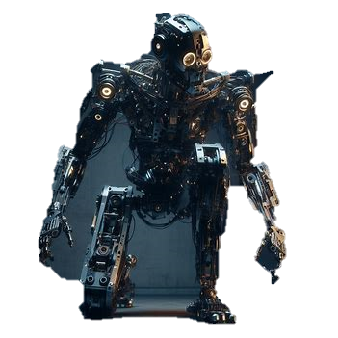
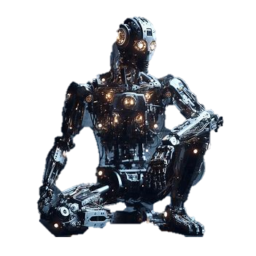



RESME TEAM
Hữu Thiên
Kha Phạm
Quốc Bảo

Slide 4
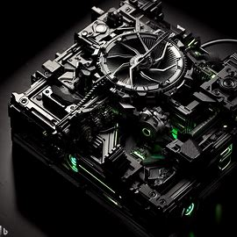

IDEA

Slide 5


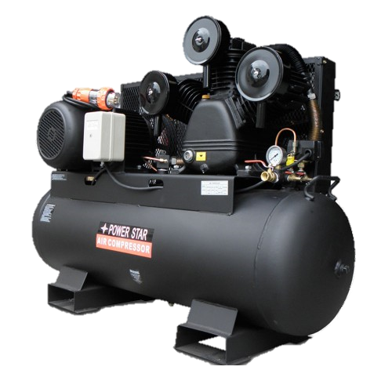


IDEA
Ý tưởng thiết kế xuất phát từ máy nén khí.
AIR COMPRESOR
RESME TEAM

Slide 6

IDEA
Cụm chi tiết hoạt động chính của máy nén khí (máy bơm hơi).
RESME TEAM

Slide 7
IDEA
Phần mềm thiết kế 3D của AutoDesk
Thiết kế
Láp ráp
Mô phỏng
RESME TEAM

Slide 8


PART

Slide 9
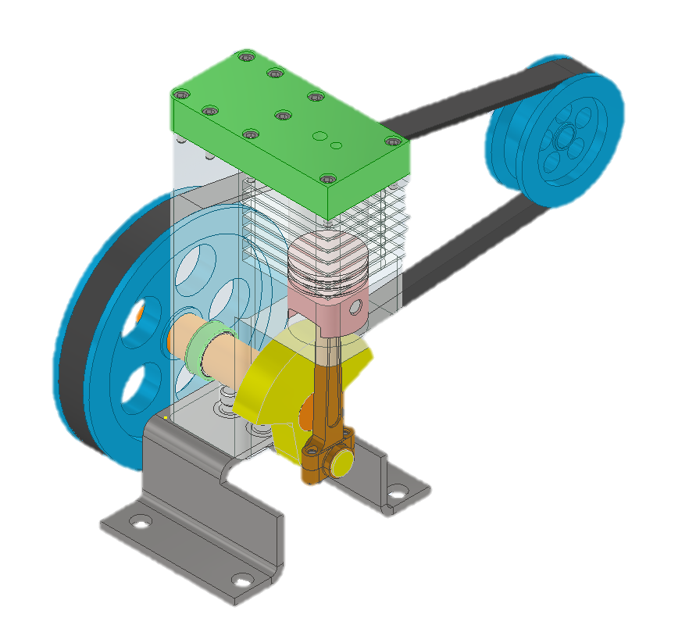

CHI TIẾT MÁY
Sản phẩm được lắp ráp bởi 15 chi tiết
RESME TEAM

Slide 10
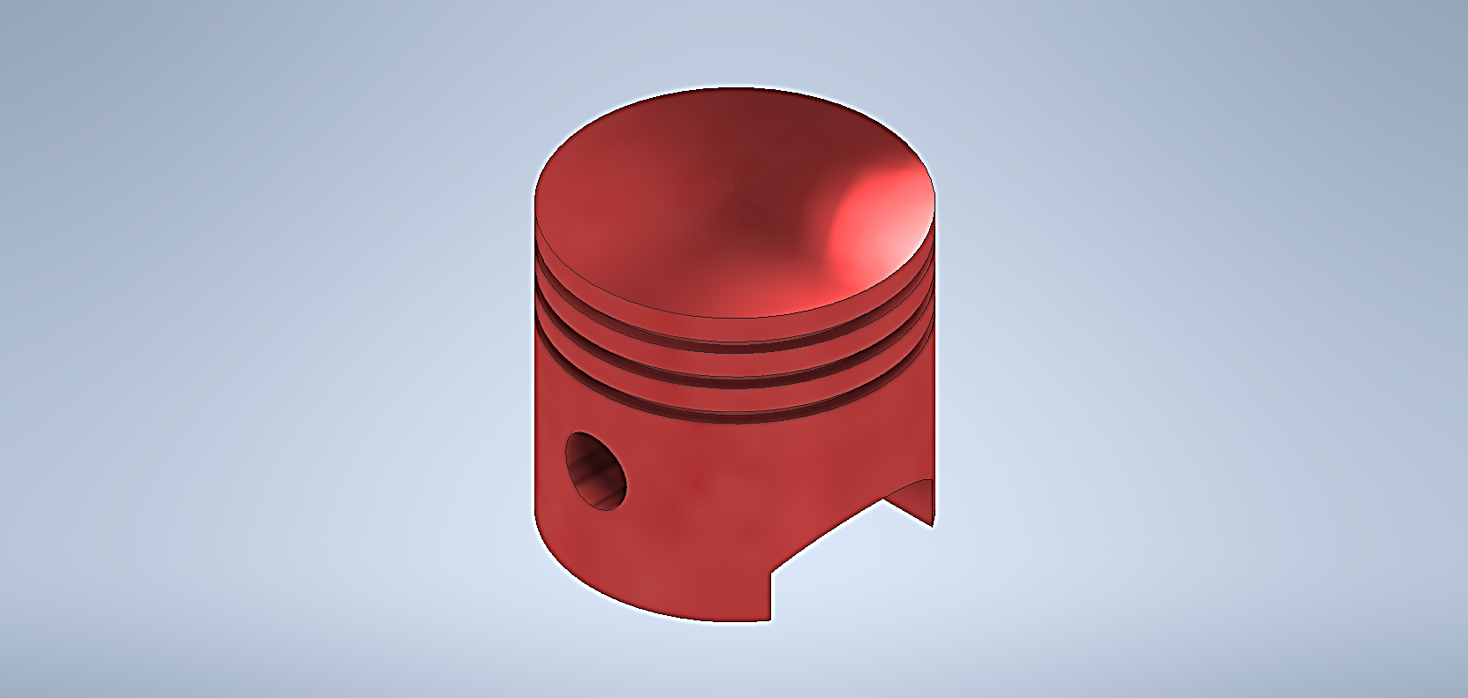
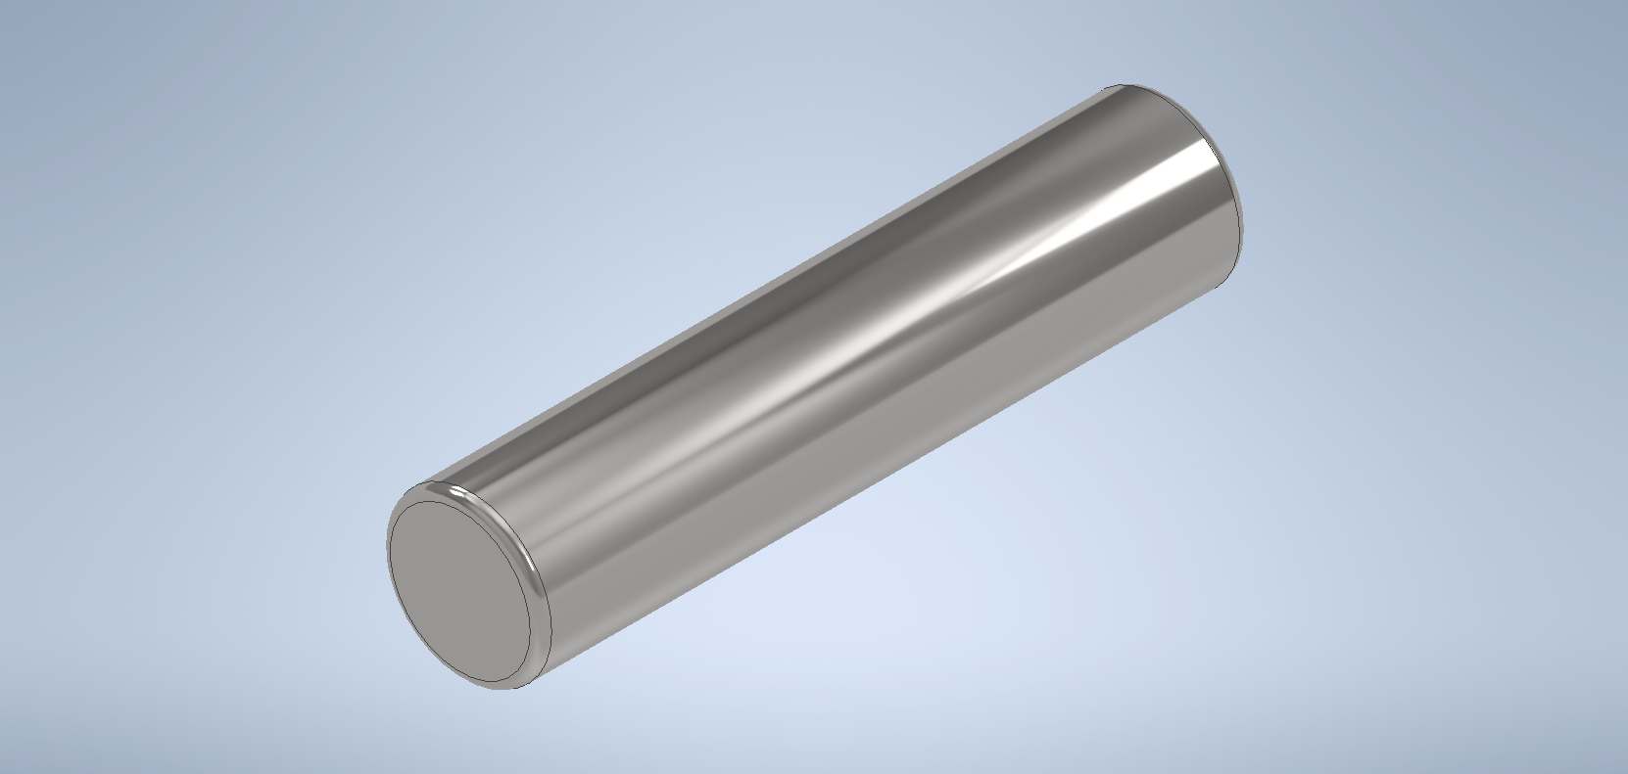
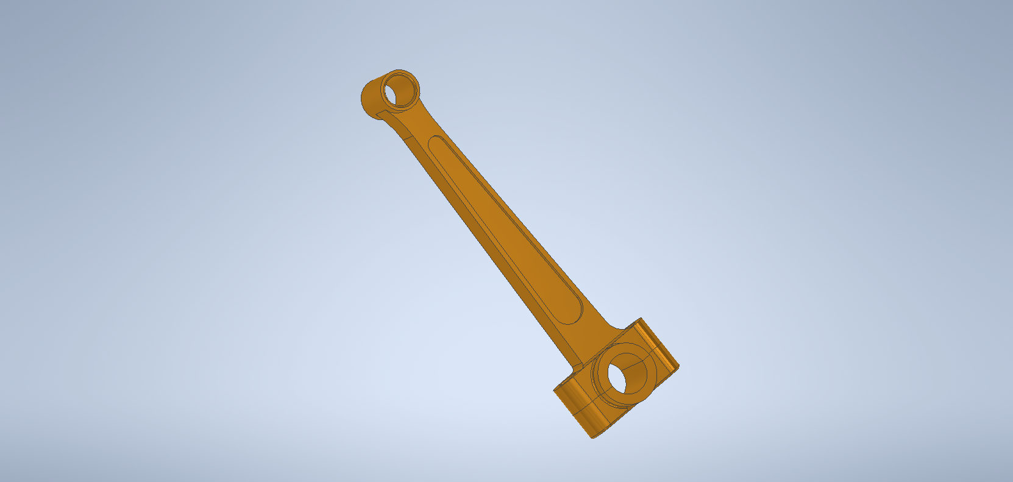
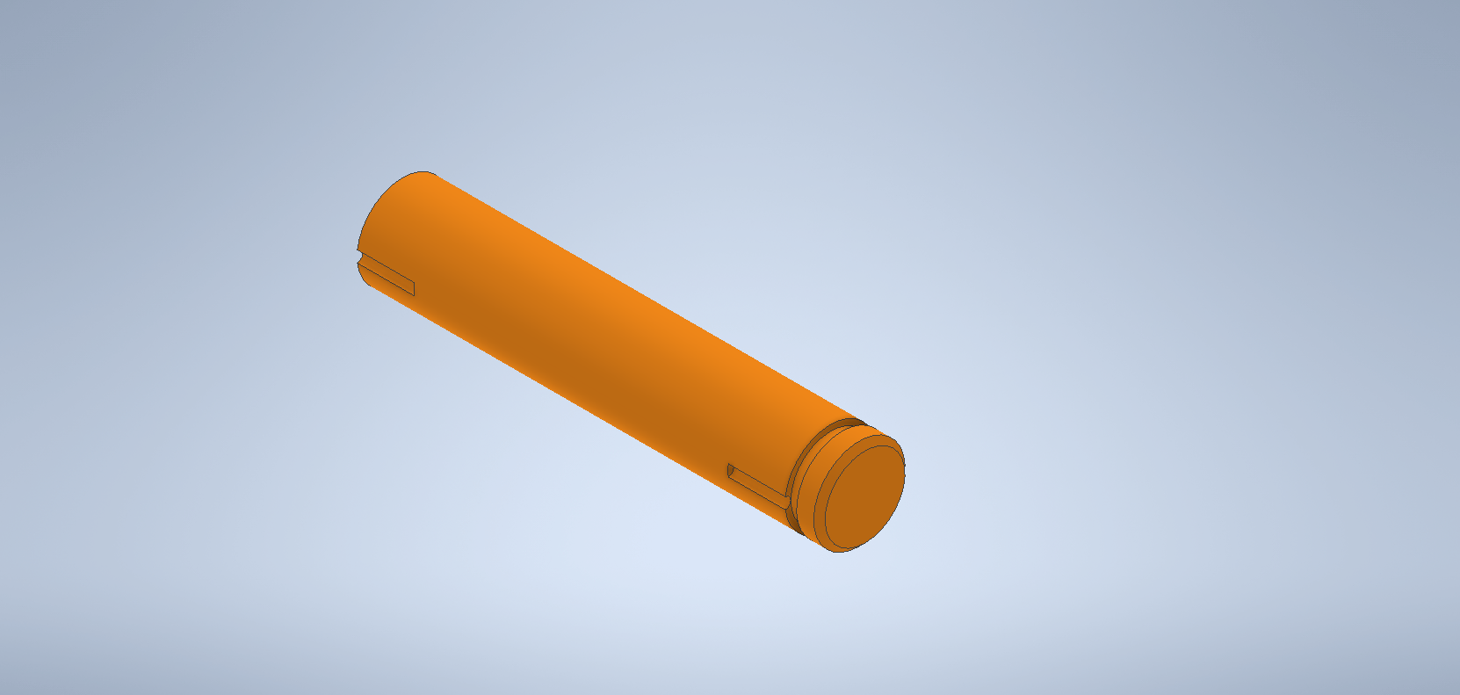
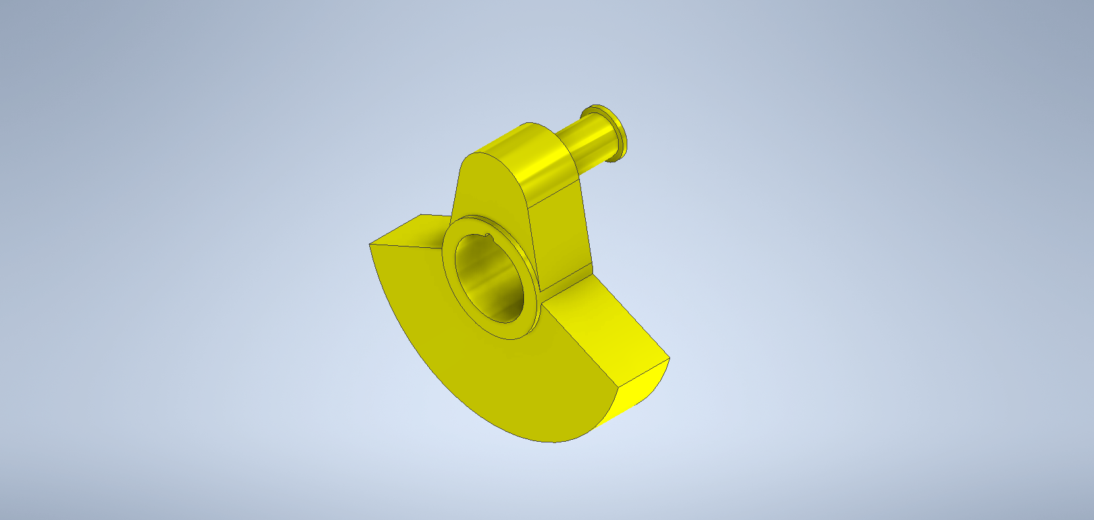
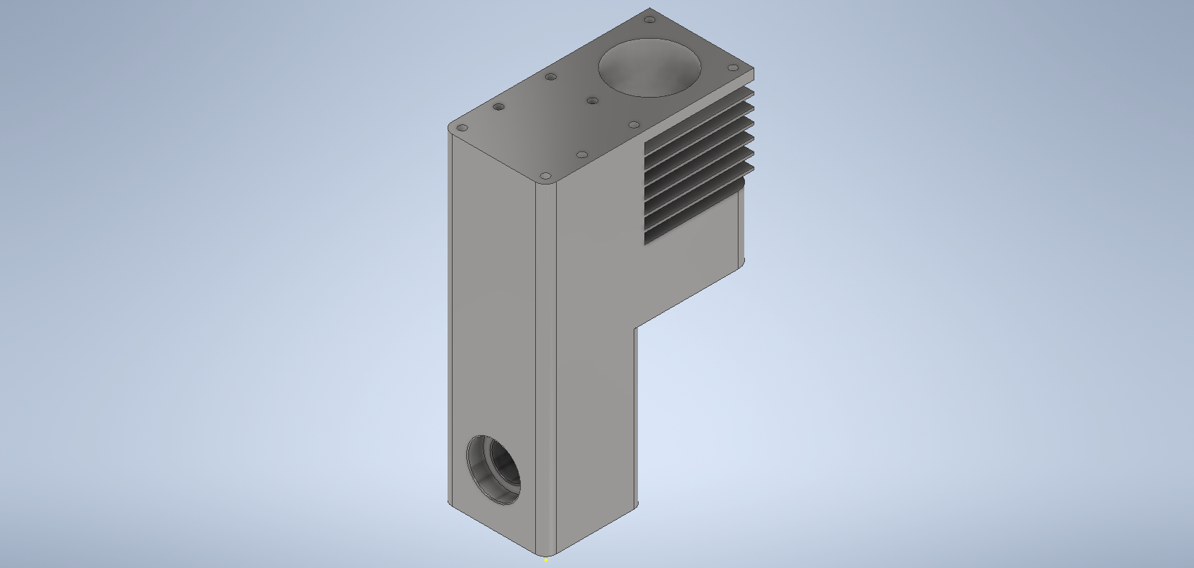
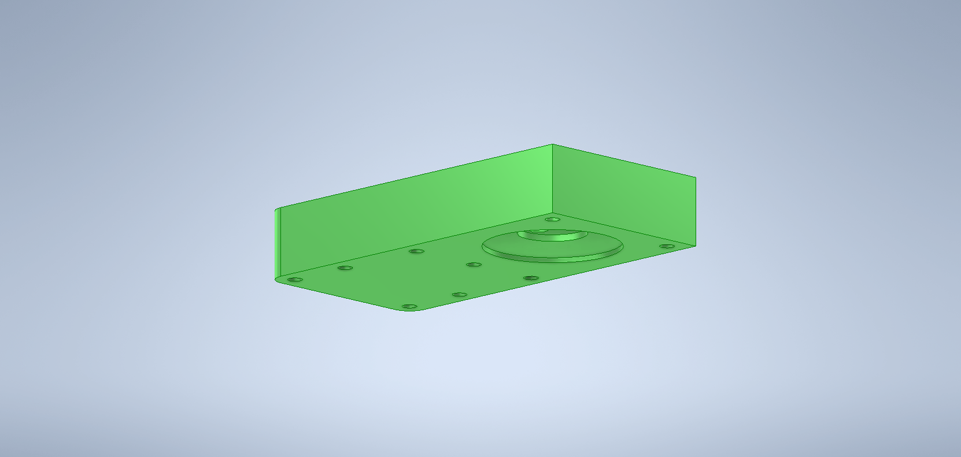
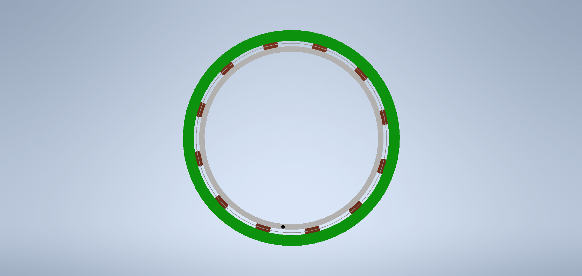
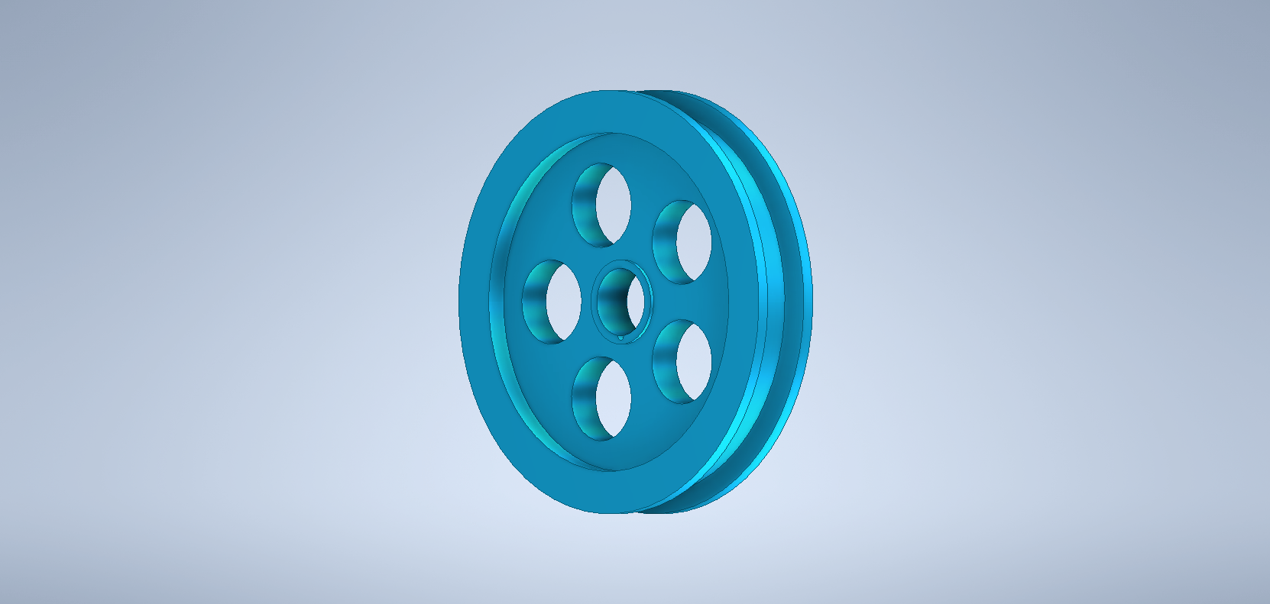

CHI TIẾT
PISTON
RESME TEAM

Slide 11
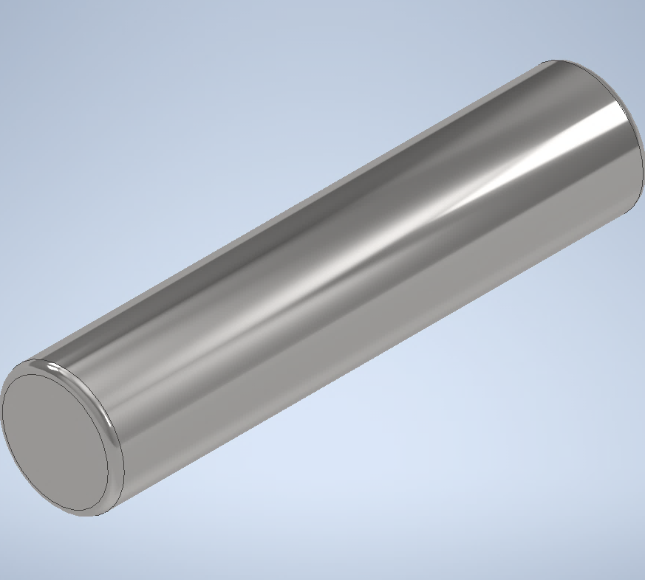
CHI TIẾT
PISTON PIN
RESME TEAM
RESME TEAM

Slide 12
CHI TIẾT
TH.TRUYỀN
RESME TEAM
RESME TEAM

Slide 13
CHI TIẾT
TRỤC CRANK
RESME TEAM
RESME TEAM

Slide 14
CHI TIẾT
CRANK
RESME TEAM
RESME TEAM

Slide 15
CHI TIẾT
PISTON BOX
RESME TEAM
RESME TEAM

Slide 16
CHI TIẾT
HEAD PISTON BOX
RESME TEAM
RESME TEAM

Slide 17
CHI TIẾT
VÒNG BI
RESME TEAM
RESME TEAM

Slide 18

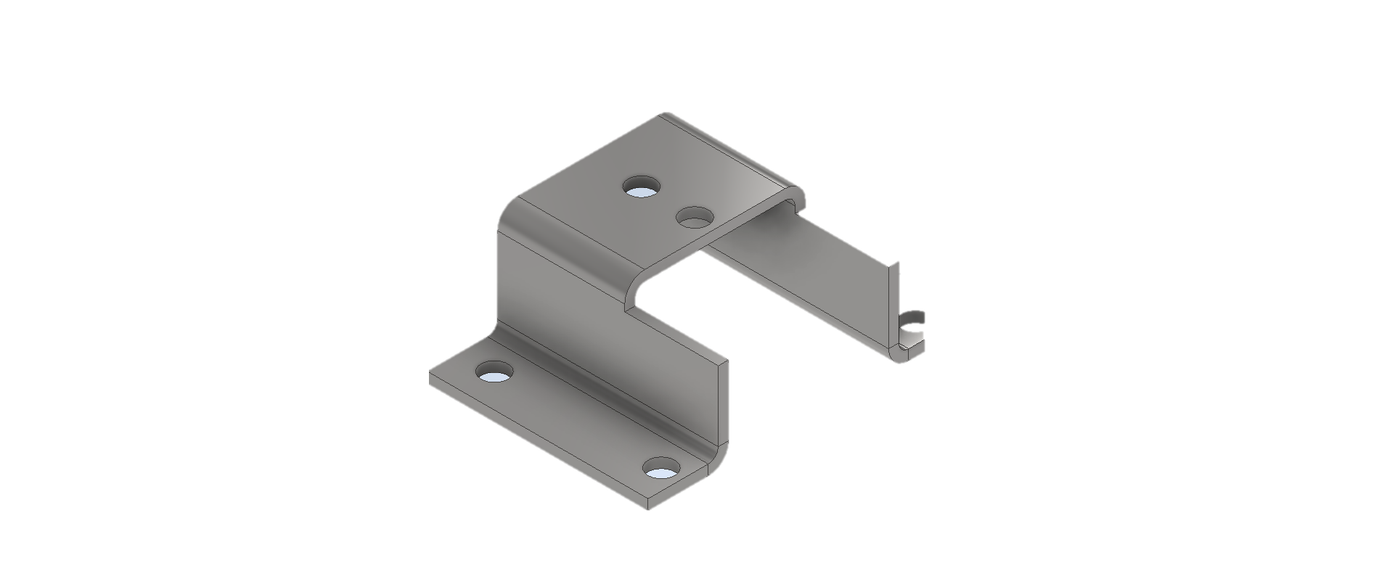

CHI TIẾT
PULLEY
RESME TEAM
RESME TEAM

Slide 19
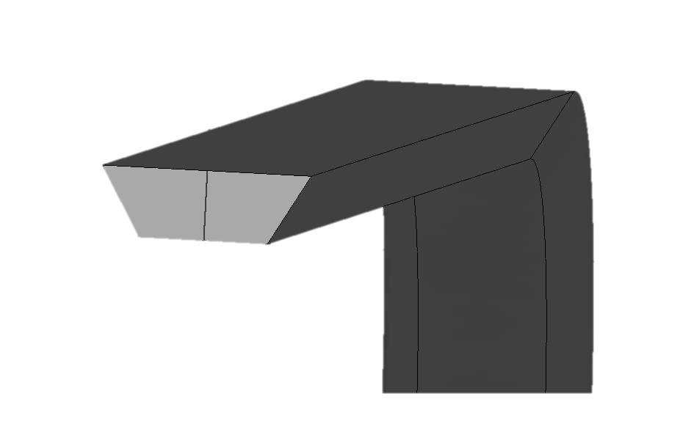

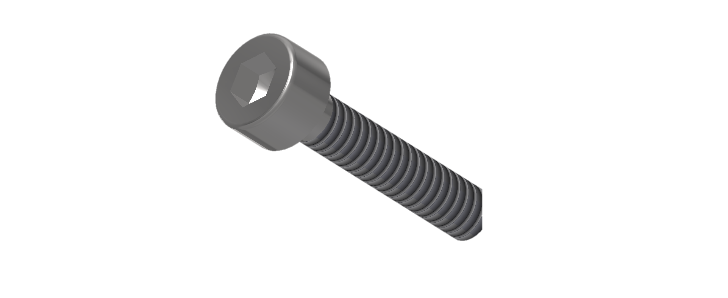
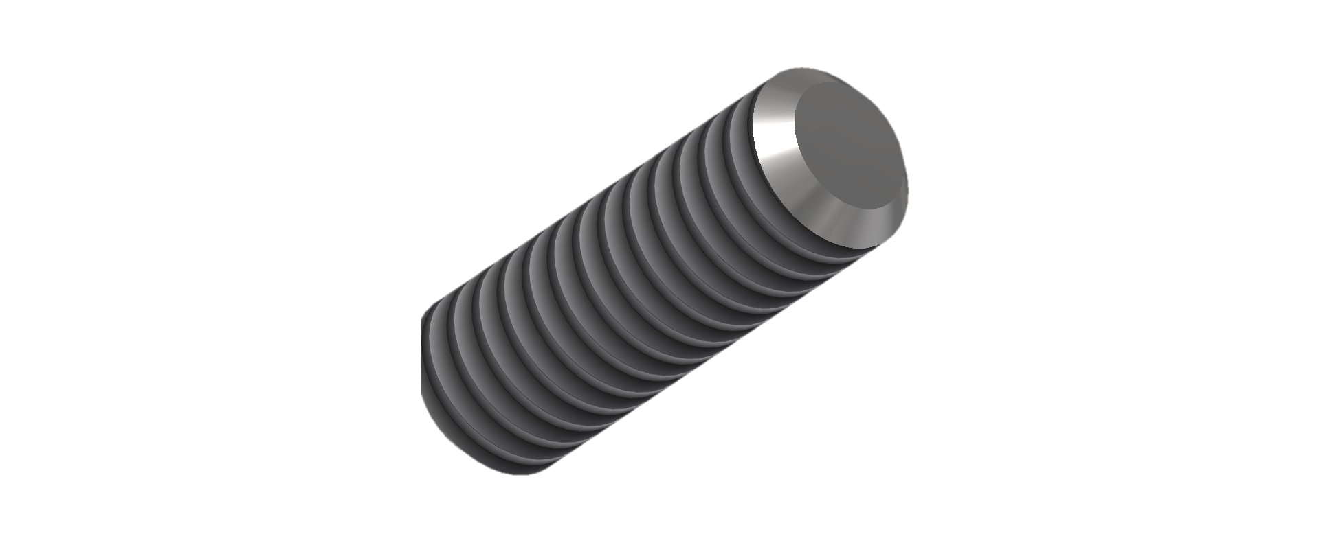
CHI TIẾT MÁY
RESME TEAM

Slide 20
CHI TIẾT MÁY
RESME TEAM

Slide 21
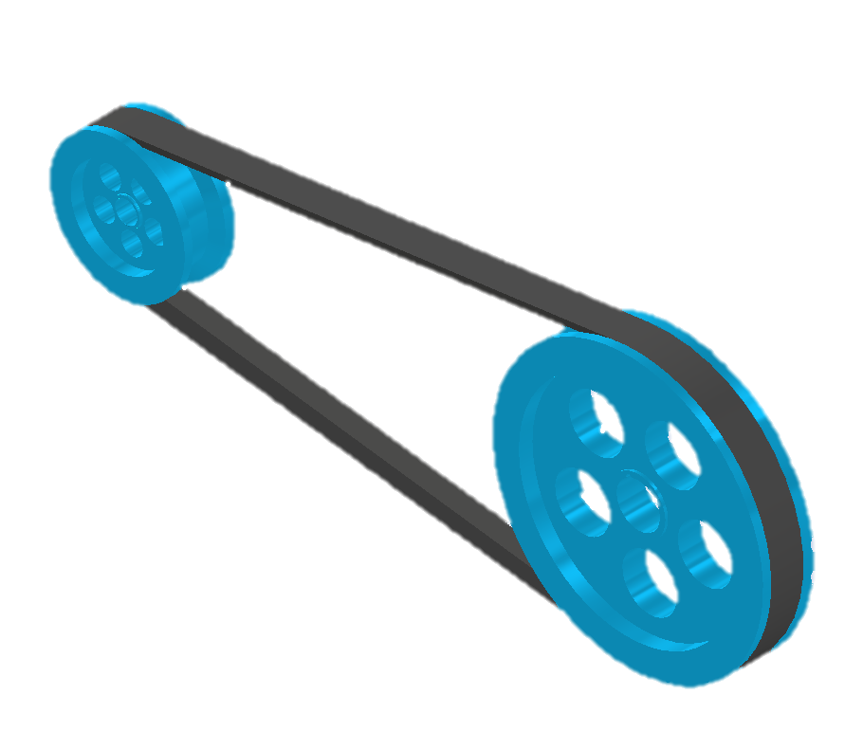
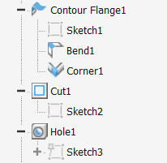
CHI TIẾT MÁY
RESME TEAM

Slide 22
CHI TIẾT MÁY
RESME TEAM

Slide 23
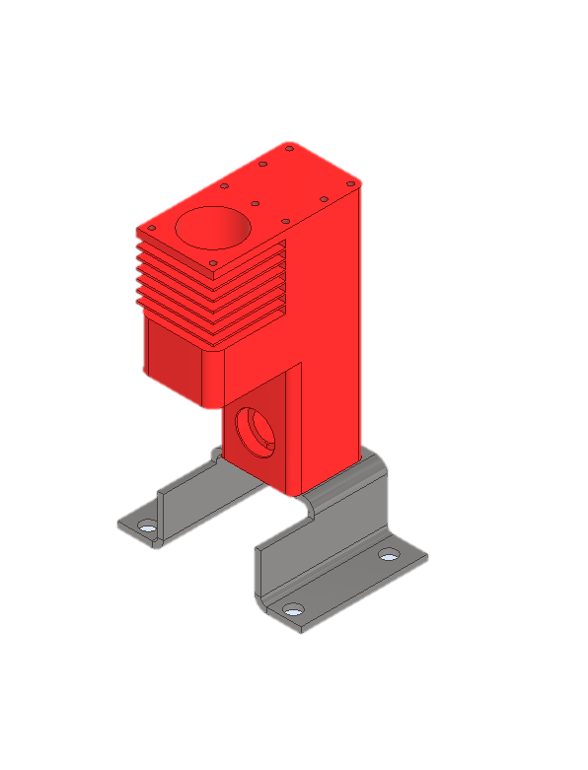
CHI TIẾT MÁY
RESME TEAM

Slide 24

CHI TIẾT MÁY
RESME TEAM

Slide 25
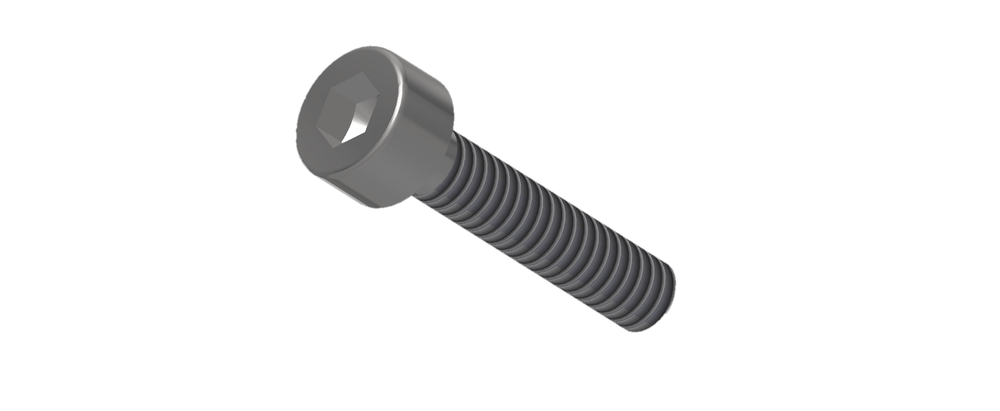
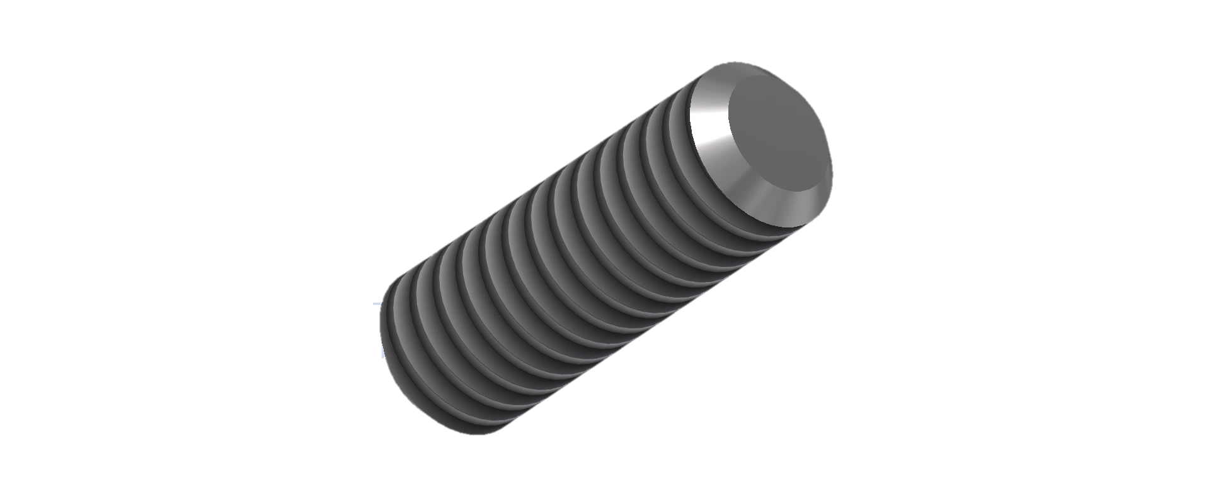

CHI TIẾT MÁY
DIN 920
DIN 7981
DIN 976-1
RESME TEAM

Slide 26

SIMULATION
MÔ PHỎNG
CHUYỂN ĐỘNG
MÔ PHỎNG
THÁO LẮP

Slide 27
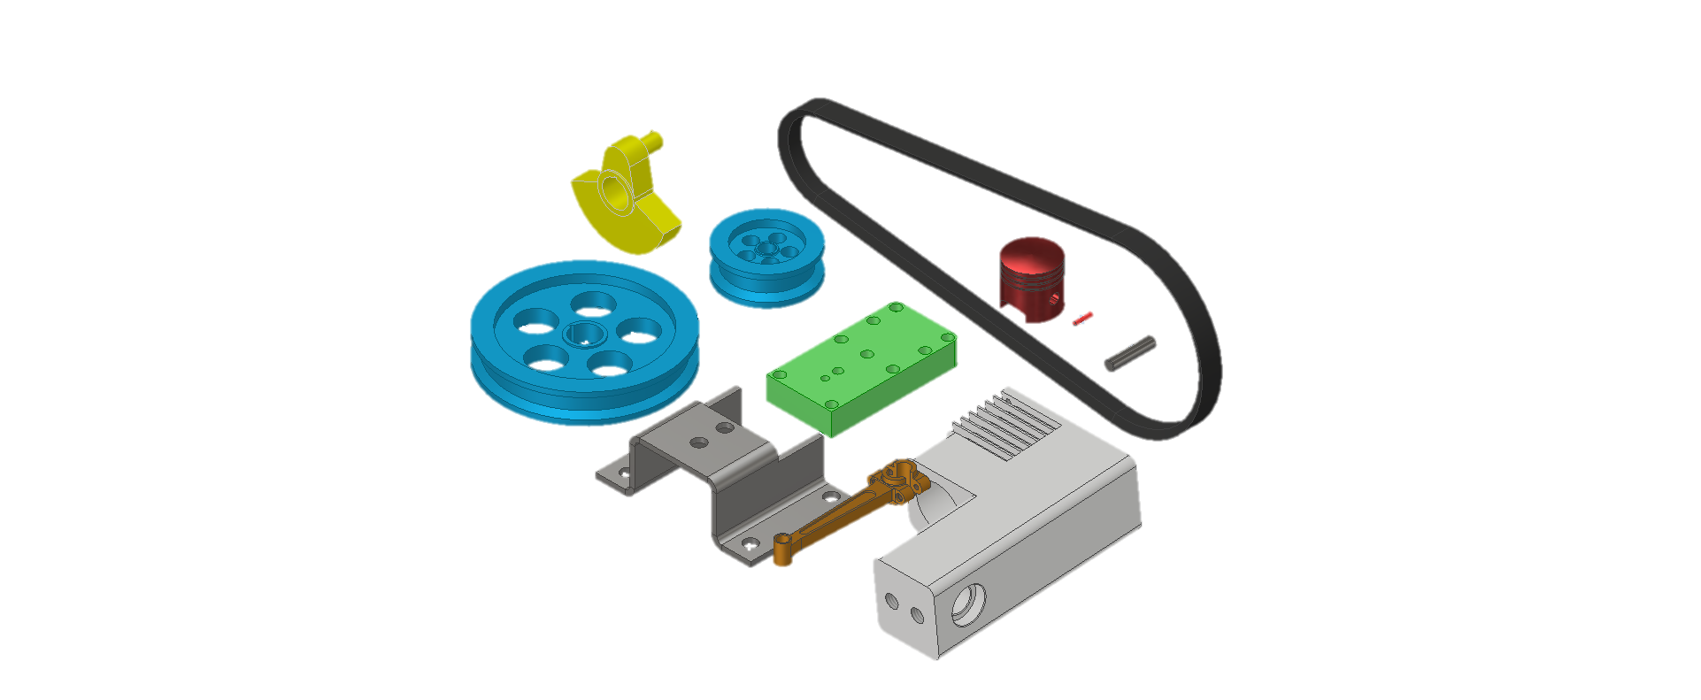
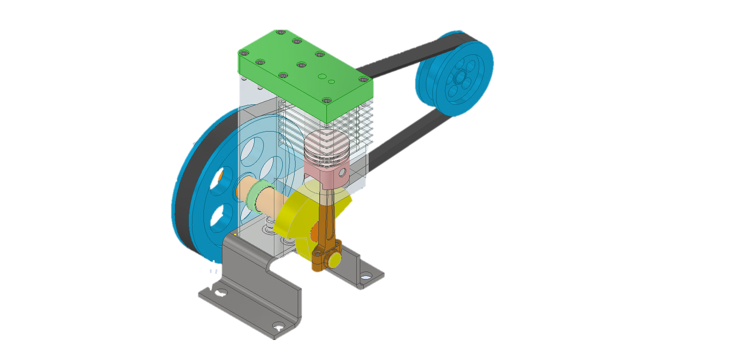


MÔ PHỎNG
MÔ PHỎNG
CHUYỂN ĐỘNG
MÔ PHỎNG
THÁO LẮP
RESME TEAM

Slide 28
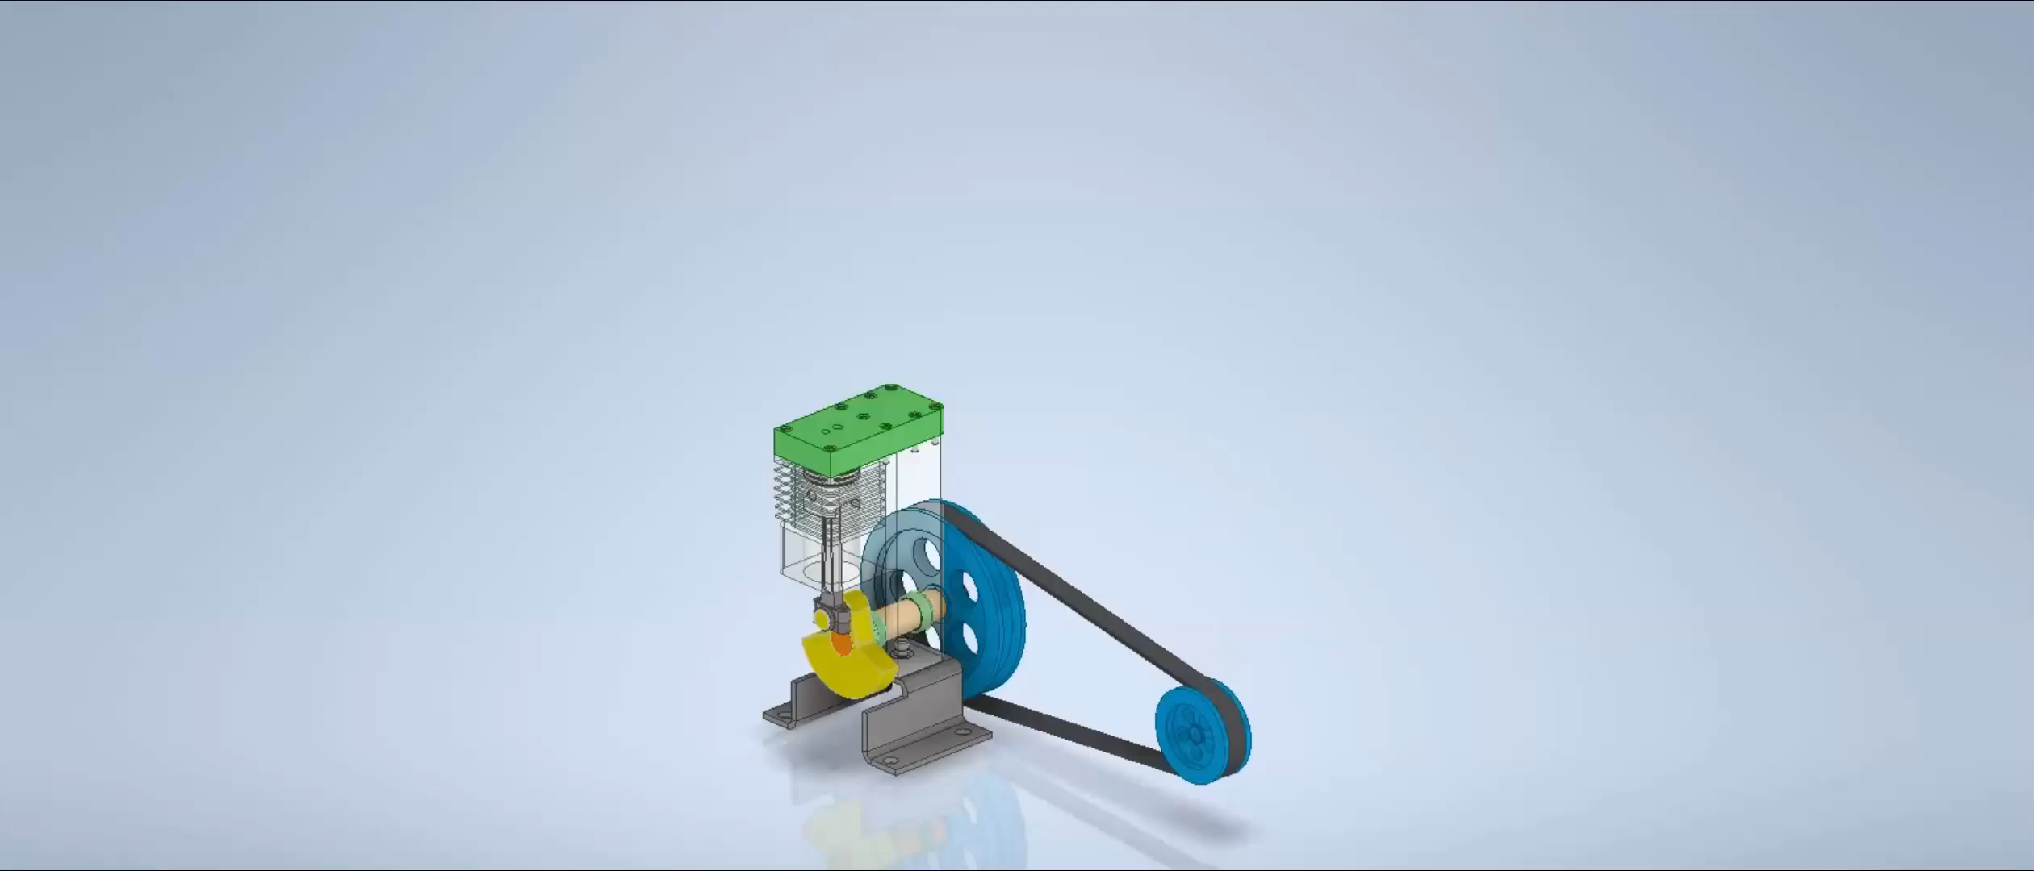

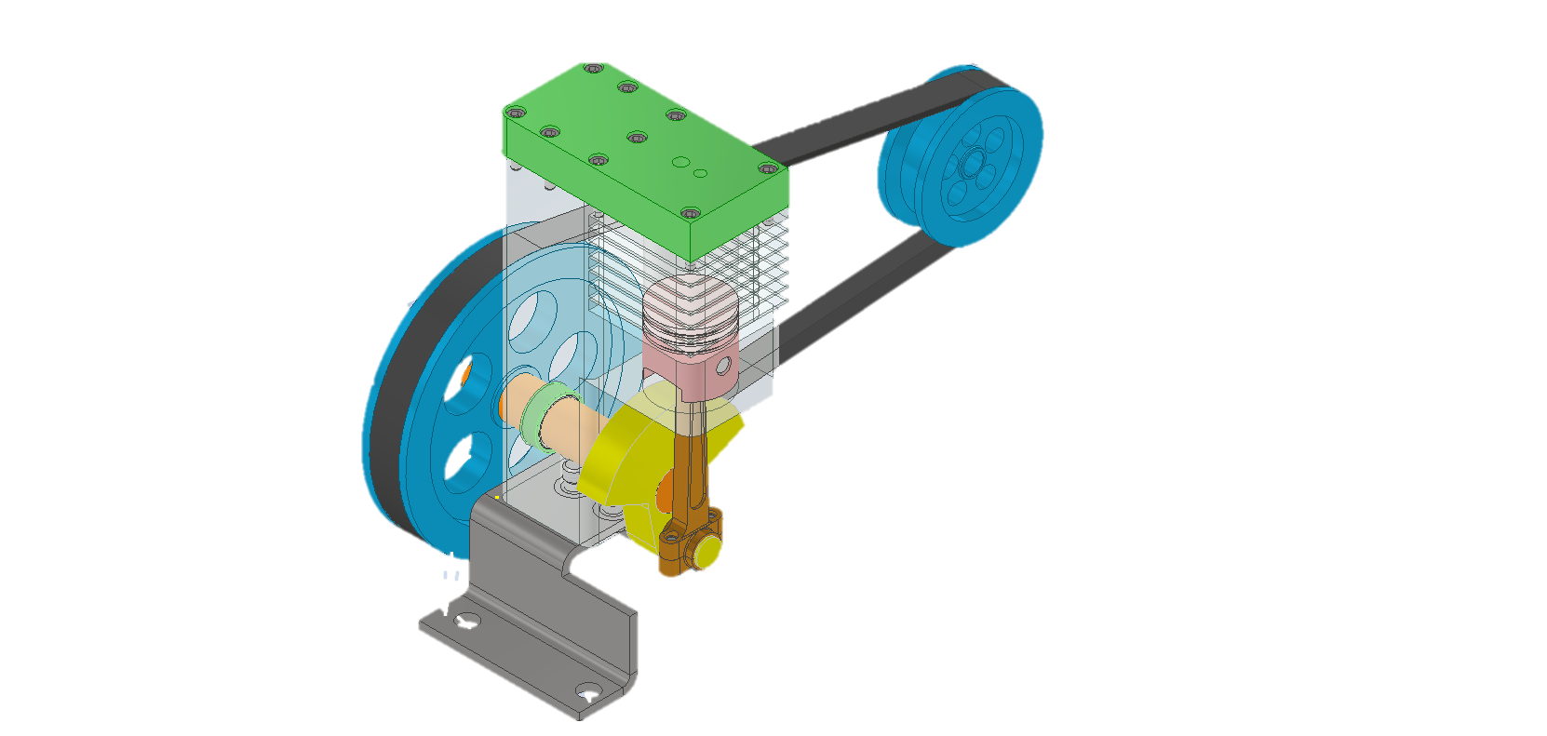

Slide 29
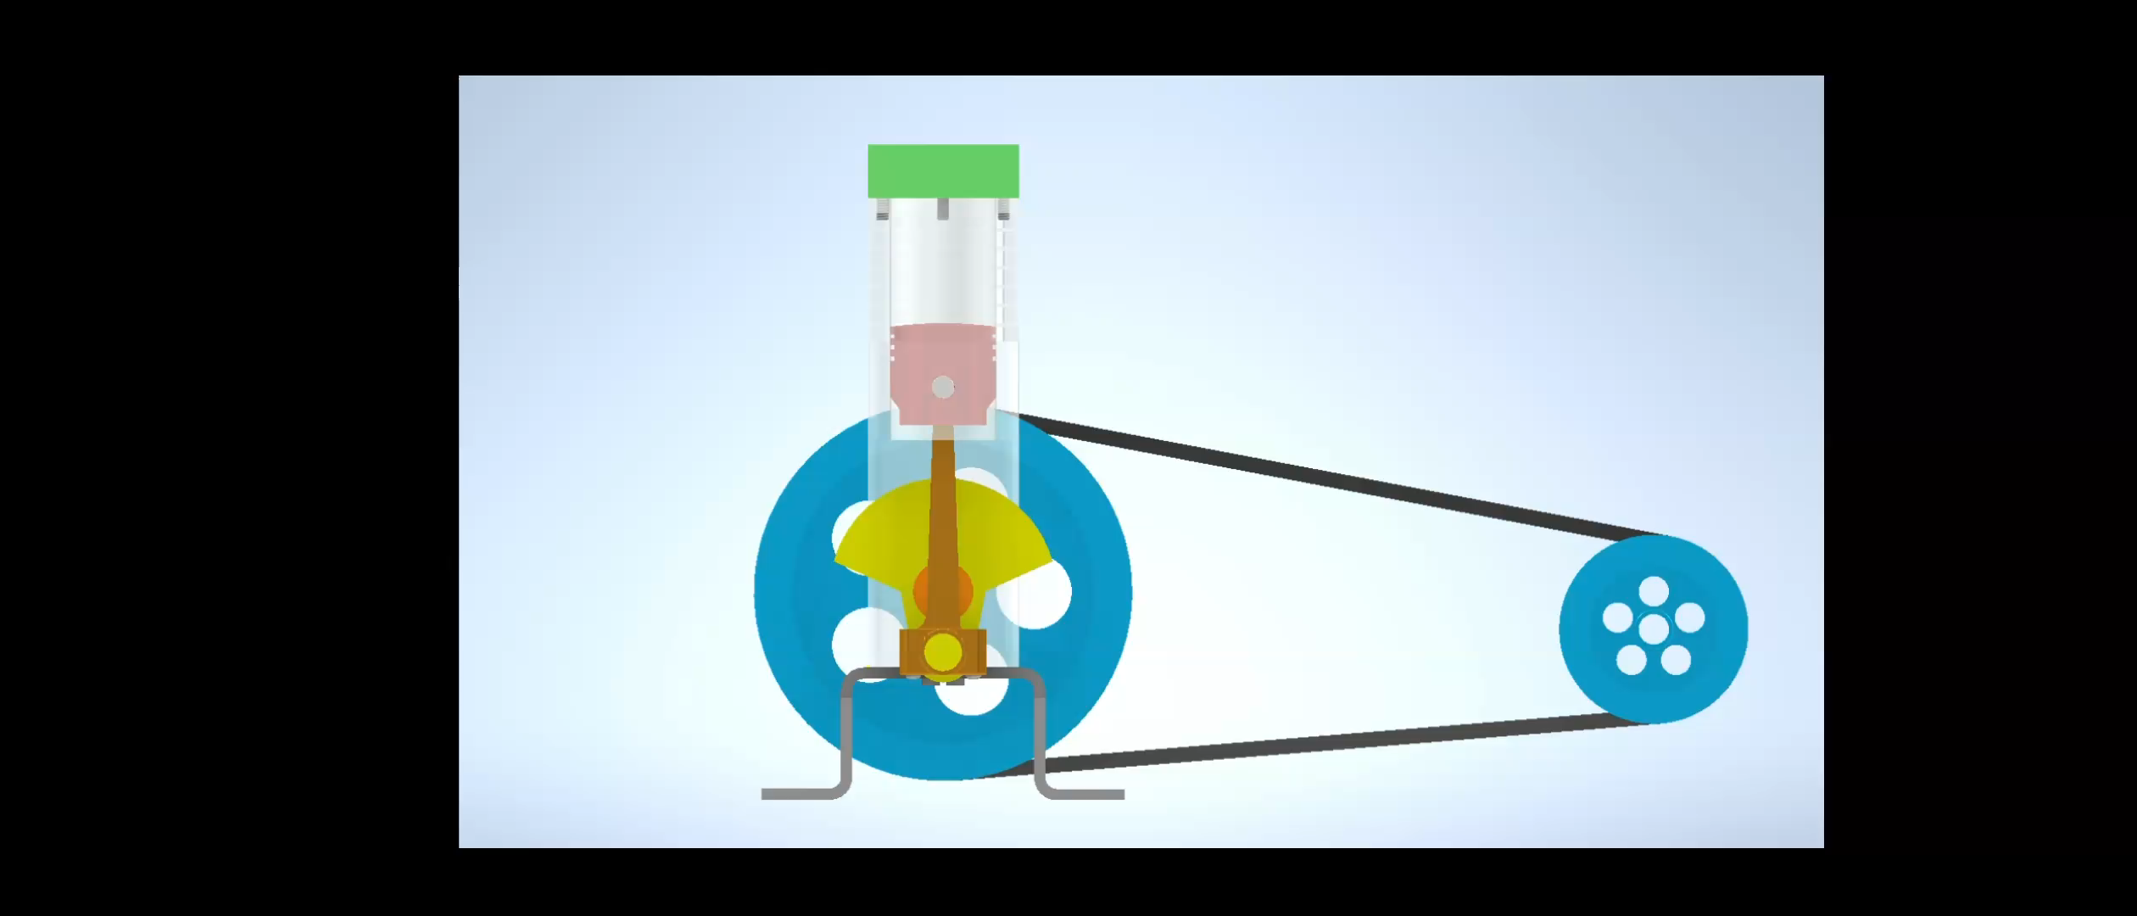

Slide 30
THANK FOR
WATCHING

Slide 31
THANK FOR
WATCHING
RESME TEAM

